Slide 1
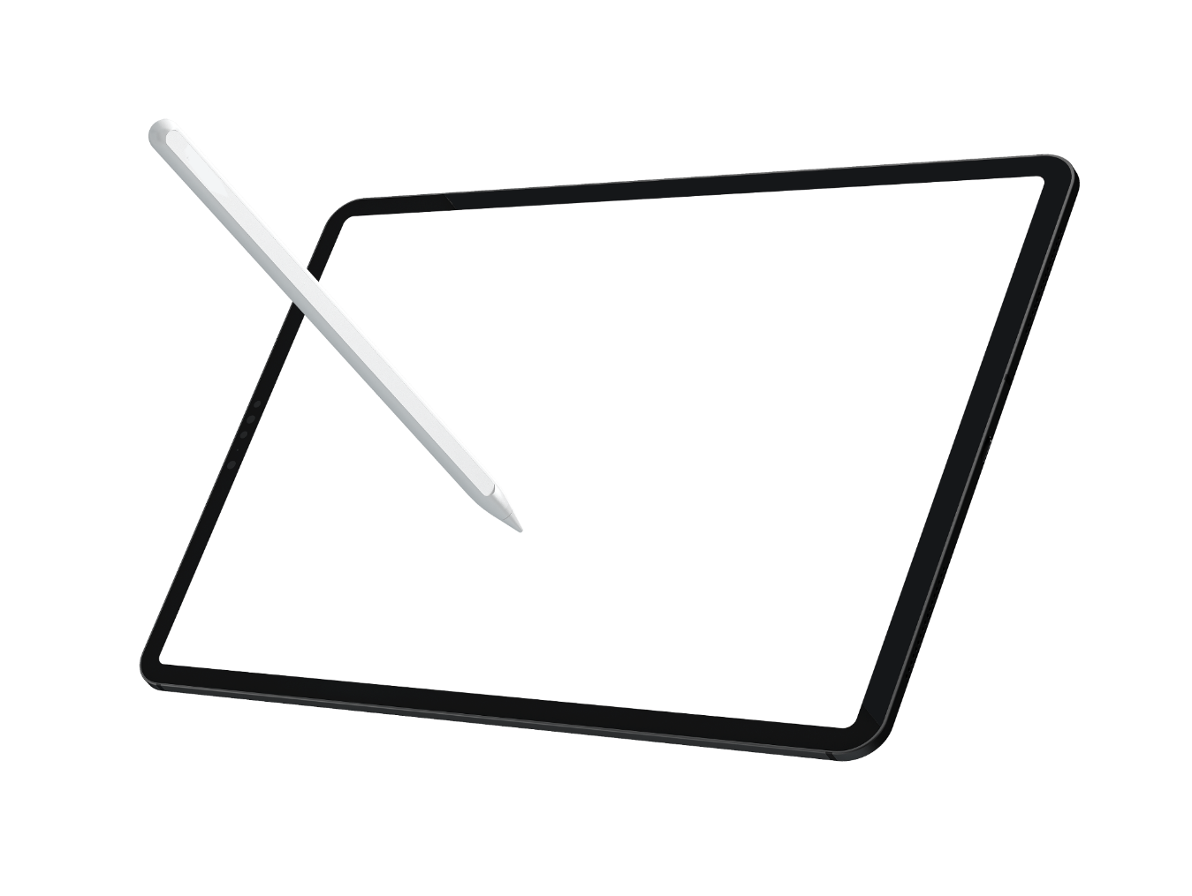
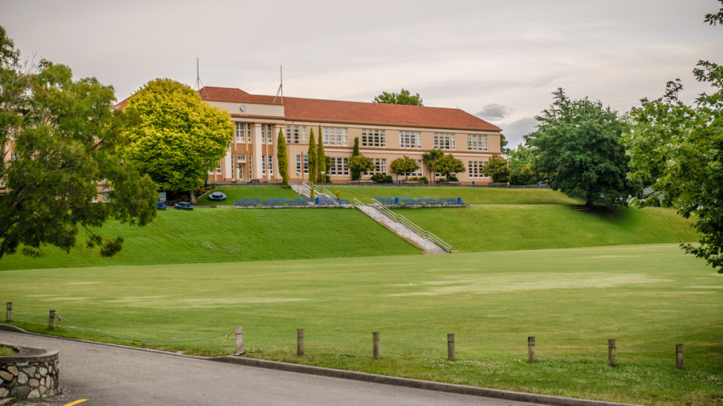
LOGO
SYMMETRY
第13章 轴对称
13.3.2 等边三角形
人教版 数学（初中） （八年级 上）
Please Enter Your Detailed Text Here, The Content Should Be Concise And Clear, Concise And Concise Do Not Need Too Much Text
主讲人：xippt
时间：2020.4.4

Slide 2
前 言
学习目标
1、掌握等边三角形的性质和判定方法，并能运用等边三角形的性质和判定方法解决有关数学问题。
2、通过讨论、发现和归纳等边三角形的判定方法，并用演绎推理的方法进行证实。
重点难点
重点：等边三角形的性质及判定。
难点：探索等边三角形的性质及判定。

Slide 3
思考
小明想制作一个三角形的相框，他有四根木条长度分别为6cm，6cm，6cm，4cm，你能帮他设计出几种形状的三角形？
6cm
6cm
6cm
6cm
6cm
4cm

Slide 4
类比探究
问题1 等边三角形的三个内角之间有什么关系？
已知：AB=AC=BC ，求证：∠A=？,∠ B=？,∠C=?.
A
证明： ∵AB=AC.
∴∠B=∠C .(等边对等角)
同理 ∠A=∠C .
∴∠A=∠B=∠C.
∵ ∠A+∠B+∠C=180°,
∴ ∠A= ∠B= ∠C=60 °.
B
C
结论：等边三角形的三个内角都相等，并且每一个角都等于60°.

Slide 5
类比探究
问题2 等边三角形有“三线合一”的性质吗?等边三角形有几条对称轴？
A
A
C
B
C
B
结论:等边三角形每条边上的中线,高和所对角的平分线都“三线合一”.

Slide 6
小结
图形 | 等腰三角形 （腰不一定等于底）
定义 | 两边相等的三角形
性 质
 | 两个底角相等
关系
等边三角形
三边都相等的三角形
轴对称图形（1条）
轴对称图形（3条）
三个角都是60º
三线合一
三线合一
等边三角形一定是等腰三角形，等腰三角形不一定是等边三角形.

Slide 7
小结
满足什么条件的三角形是等边三角形
满足什么条件的三角形是等腰三角形?
三条边都相等的三角形
是等边三角形(定义)
方法1:有两边相等的三角形是等腰三角形.(定义)
三个角都相等的三角形
是等边三角形
方法2:有两个角相等的三角形是等腰三角形.(定理)
结合边和角来看,会有什么新的结论吗?
有一个角是60°的等腰
三角形是等边三角形

Slide 8
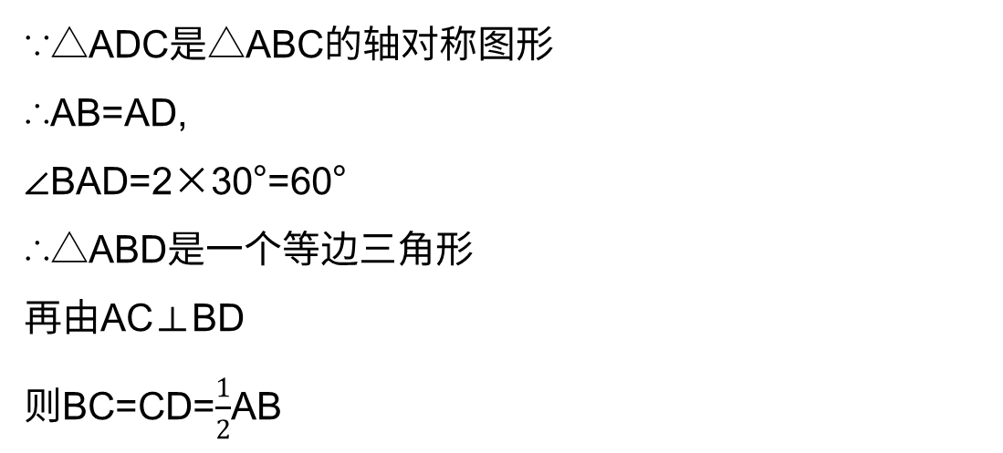
探究
将两个含30°角的三角尺摆放在一起，你能借助这个图形找到RT△ABC的直角边BC和斜边AB之间的数量关系吗？
∵△ADC是△ABC的轴对称图形
∴AB=AD,
∠BAD=2×30°=60°
∴△ABD是一个等边三角形
再由AC⊥BD
则BC=CD=$\frac{1}{2}$AB
A
结论:在直角三角形中，如果一个锐角等于30°，那么它所对的直角边等于斜边的一半。
B
C
D

Slide 9
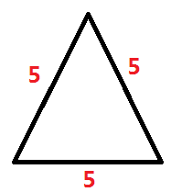
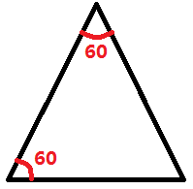
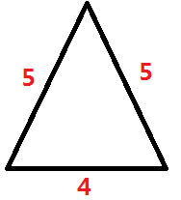
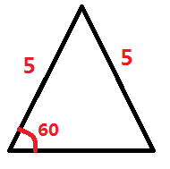
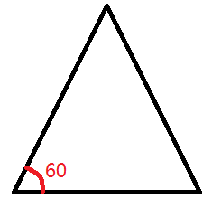
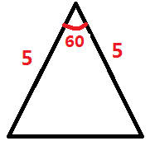
课堂测试
1.根据条件判断下列三角形是否为等边三角形.
（2）
（3）
（1）
（4）
（5）
（6）

Slide 10
课堂测试
2．下列所叙述的图形中，全等的两个三角形是（ ）
A．含60°角的两个直角三角形
B．腰对应相等的两个等腰三角形
C．边长均为5厘米的两个等边三角形
D．一个钝角对应相等的两个等腰三角形
【详解】
A.两个含60°角的直角三角形，缺少对应边相等，所以不是全等形；
B. 腰对应相等的两个等腰三角形，夹角不一定相等，所以不是全等形；
C. 等边三角形的每个内角都等于60°，所以边长均为5厘米的两个等边三角形，各条边相等，各个角也相等，是全等三角形；
D. 一个钝角相等的两个等腰三角形．缺少对应边相等，不是全等形．
故选：C

Slide 11
课堂测试
3．下列三角形：
①有两个角等于60°；
②有一个角等于60°的等腰三角形；
③三个外角（每个顶点处各取一个外角）都相等的三角形；
④一腰上的中线也是这条腰上的高的等腰三角形．
其中是等边三角形的有（ ）
A．①②③ B．①②④ C．①③ D．①②③④
【详解】解：①有两个角等于60°的三角形为等边三角形；②有一个角等于60°的等腰三角形为等边三角形；③三个外角（每个顶点处各取一个外角）都相等的三角形为等边三角形；④一腰上的中线也是这条腰上的高的等腰三角形等边三角形.
故选：D.

Slide 12
课堂测试
4、已知直角三角形中，30°角所对的直角边长是2厘米，则斜边的长是( )
A．2厘米 B．4厘米 C．6厘米 D．8厘米
【详解】
∵直角三角形中30°角所对的直角边长是2厘米，
∴斜边的长是4厘米．
故选B．

Slide 13
版权声明
感谢您下载xippt平台上提供的PPT作品，为了您和xippt以及原创作者的利益，请勿复制、传播、销售，否则将承担法律责任！xippt将对作品进行维权，按照传播下载次数进行十倍的索取赔偿！
1. 在xippt出售的PPT模板是免版税类(RF:
Royalty-Free)正版受《中国人民共和国著作法》和《世界版权公约》的保护，作品的所有权、版权和著作权归xippt所有,您下载的是PPT模板素材的使用权。
2. 不得将xippt的PPT模板、PPT素材，本身用于再出售,或者出租、出借、转让、分销、发布或者作为礼物供他人使用，不得转授权、出卖、转让本协议或者本协议中的权利。

Slide 14
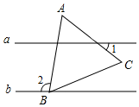
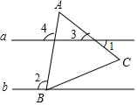
课堂测试
5．如图，直线a∥b，等边三角形ABC的顶点B在直线b上，若∠1＝34°，则∠2等于（ ）
A．84° B．86° C．94° D．96°
【详解】
∵∠3＝∠1＝34°，
∵△ABC是等边三角形，
∴∠A＝60°，
∴∠4＝∠A+∠3＝94°，
∵直线a∥b，
∴∠2＝∠4＝94°，
故选C．

Slide 15
LOGO
SYMMETRY
第13章 轴对称
感谢各位的仔细聆听
人教版 数学（初中） （八年级 上）
Please Enter Your Detailed Text Here, The Content Should Be Concise And Clear, Concise And Concise Do Not Need Too Much Text
主讲人：xippt
时间：2020.4.4

